Slide 1

Facultad de Ciencias de la Rehabilitación
Escuela de kinesiología
“Comparación de la efectividad de un tratamiento de fortalecimiento de
musculatura cervical con y sin la aplicación conjunta de un tratamiento
de puntos gatillo en los músculos trapecio superior y/o
estenocleidooccipitomastoideo, en sujetos entre 18 a 25 años,
estudiantes de educación superior de la región de Valparaíso, que
presenten anteposición de cabeza sobre cuello.”
Tesis para optar al grado de Licenciado en Kinesiología.
Integrantes:
Felipe Alvarez Pinto
Laia Cojó Bravo
Franco Salinas Bravo
Ximena Tobar González
Profesor Guía: Klga. Oriana Rozas Maureira.
Agosto 2015, Viña Del Mar.

Slide 2
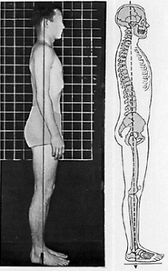
Introducción
Buen equilibrio mecánico
Correcta Postura
Alineación segmentos corporales
Indoloro
No fatigante
Descripción de Kendall
¿Alineación Incorrecta?
> Tensión músculos tónicos
PG
-Peterson kendall F, kendall McCreary E y cols. Músculos, pruebas, funciones y dolor postural. 4th ed: Marban; 1995.
-Estévez Rivera E. Dolor Miofascial. Bucaramanga: MEDUNAB; 2001.
-Simons D., Travell J., Simons L. Myofascial pain and dysfunction: the trigger point manual. 2nd ed: Panamericana; 1999.

Slide 3
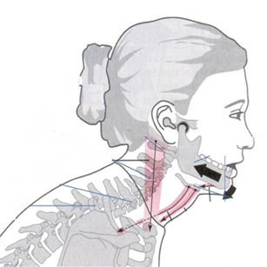
Anteposición de cabeza y cuello
Posicionamiento anterior de la cabeza sobre segmento cuello
C1 – C3
C4 – C7
Afectación musculatura de la zona
-Salahzadeh Z, Maroufi N, Ahmadi A y cols. Assesment of forward head posture in females: Observational and photogrammetry methods. Back and Musculoskeletal rehabilitation. 2014;27(2): 131-139.
-Garcia de Paula F, Mussolino de Queiroz A, Serrano K. Alteraciones posturales y su repercusión en el sistema estomatognático. Acta odontol. venez. 2008; 46(4): 1-7.

Slide 4
Cadenas Musculares
Busquets L.
Circuitos en distintos planos y direcciones
Columna cervical → correcta relación tórax-cabeza.
Cadenas musculares → independencia zonas inferiores
Vencer la gravedad
Asegurar el equilibrio
Busquet L. Cadenas musculares. 6th ed. Barcelona: Paidotribo; 2002: 15-146.

Slide 5
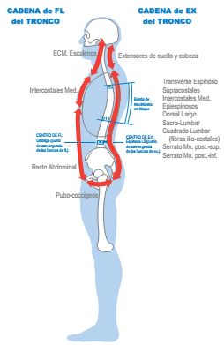
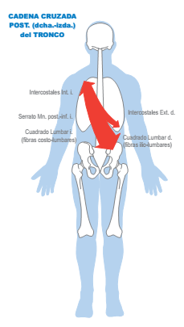
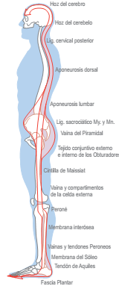
Cadenas Musculares
CADENA RECTA
CADENA CRUZADA
CADENA ESTÁTICA
Busquet L. Cadenas musculares. 6th ed. Barcelona: Paidotribo; 2002: 15-146.

Slide 6
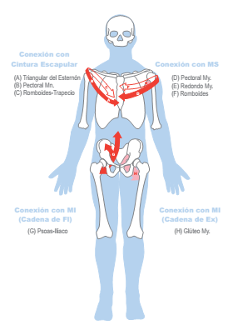
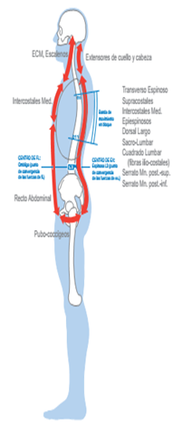
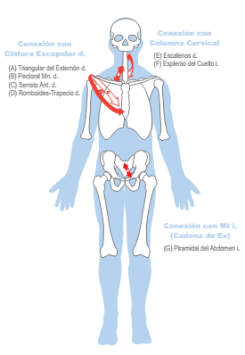
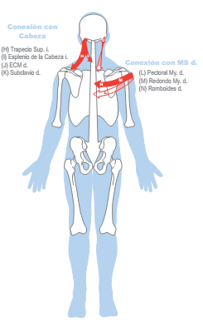
Cadenas Musculares
CADENAS RECTAS DE FLEXION-EXTENSION Y SUS RELACIONES
Busquet L. Cadenas musculares. 6th ed. Barcelona: Paidotribo; 2002: 15-146.

Slide 7
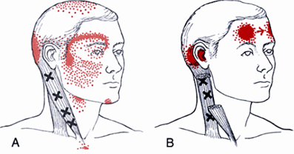
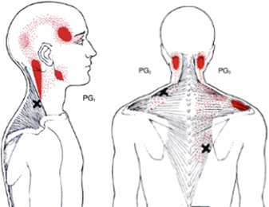
Puntos de Gatillo
Foco irritabilidad asociado a nódulo palpable hipersensible, localizado en una banda tensa de fibras extrafusales del músculo.
Definición
Contractura
Sobrecarga muscular repetitiva o mantenida
Dolor y disfunciones motoras
-Simons D., Travell J., Simons L. Myofascial pain and dysfunction: the trigger point manual. 2nd ed: Panamericana; 1999.
-Ruiz M y cols. Dolor de origen muscular: dolor miofascial y fibromialgia. Soc. Esp. del Dolor. 2007 enero-febrero; 1(14): 36-44.
-DeLaune Valerie. Puntos Gatillo, tratamiento para aliviar el dolor. 1ª Edición. Paidotribo. 2013.

Slide 8
Planteamiento del Problema
Descripción del Problema
Formulación pregunta del Problema
¿El tratamiento de puntos gatillo en los músculos trapecio superior y ECOM aumentará el ángulo cráneo-vertebral y aumentará el umbral de dolor en los puntos gatillo de los músculos mencionados anteriormente, en sujetos con anteposición de cabeza sobre cuello?
Fernández de la Peña C. The Role of Myofascial Trigger Points in Musculoskeletal Pain Syndromes of the Head and Neck. Curr Pain Headache Reports; 2007; 11 (3): 72-365.

Slide 9
Justificación del estudio
Estudio Prevalencia Dolor Cervical
Afecta 70% individuos en algún momento
30-50% población sufrirá dolor de cuello en transcurso de un año
Origen Dolor Cervical
Origen multifactorial: Esfuerzo físico excesivo, estrés psicosocial y estilo de vida → contribuyen en prevalencia.
Postura adelantada de la cabeza
Contribuye a aparición del dolor zona cervical
Dolor cervical: Motivo de consulta frecuente
-Fejer R, Kyvik K, Hartvigsen H. The prevalence of neck pain in the world population: a systematic critical review of the literature. Eur Spine J.2006; 15: 834–848.
-Araña Suarez S. Trastornos músculo - esqueléticos, psicopatología y dolor. Programa Nacional de I+ D+I FIPROS, Sociedad científica Interdisciplinar, Secretaría de Estado para la seguridad social, Ministerio del trabajo e Inmigración. Gobierno de España. Madrid; 2011.

Slide 10
Objetivo General
Comparar la efectividad del tratamiento de fortalecimiento de la musculatura cervical con y sin la aplicación conjunta de un tratamiento de puntos gatillo sobre los puntos gatillo activos, en los músculos trapecio superior y/o ECOM, en estudiantes de educación superior, entre 18 y 25 años, de la región de Valparaíso, que presenten anteposición de cabeza sobre cuello, a través de un aumento del ángulo cráneo-vertebral,y el aumento del umbral del dolor utilizando algometría digital.

Slide 11
Objetivo Específicos
Determinar, antes del tratamiento, la anteposición de cabeza sobre cuello a través del ángulo cráneo-vertebral con el programa S.A.P.O. de fotogrametría, y el dolor generado por los puntos gatillo en musculatura trapecio superior y/o ECOM a través de la algometría digital, en el grupo A y B de estudio.
Determinar, posterior al tratamiento, la anteposición de cabeza sobre cuello a través del ángulo cráneo-vertebral con el programa S.A.P.O. de fotogrametría y el dolor generado por los puntos gatillo en musculatura trapecio superior y/o ECOM a través de algometría digital, en el grupo A y B de estudio.

Slide 12
Comparar la diferencia, pre y post tratamiento entre el grupo A y B, de anteposición de cabeza sobre cuello a través del ángulo cráneo-vertebral con el programa S.A.P.O. de fotogrametría.
Comparar la diferencia, pre y post tratamiento entre el grupo A y B, del dolor generado por los puntos gatillo en musculatura Trapecio Superior y/o ECOM a través de algometría digital.

Slide 13
Variables de la Investigación

Slide 14
Dependientes
-Ángulo cráneo-vertebral
-Umbral de dolor
Tratamiento muscular de fortalecimiento y elongaciones.
Independientes
Independientes

Slide 15
Hipótesis

Slide 16
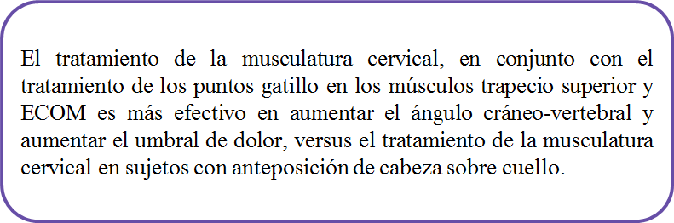

Slide 17
H1: El tratamiento de la musculatura cervical, en conjunto con el tratamiento de los puntos gatillo en los músculos trapecio superior y ECOM aumenta significativamente el ángulo cráneo-vertebral y el umbral de dolor de los puntos gatillo de trapecio superior y/o ECOM entre la evaluación antes y después del tratamiento.
H2: El tratamiento de la musculatura cervical, aumenta significativamente el ángulo cráneo-vertebral y el umbral de dolor de los puntos gatillo de trapecio superior y/o ECOM, entre la evaluación antes y después del tratamiento.

Slide 18
Metodología

Slide 19
Tipo de estudio: Longitudinal
Diseño: Cuasi experimental

Slide 20
Criterios de Inclusión y Exclusión
CRITERIOS DE INCLUSION
Rango etario entre 18 a 25 años.
Ser estudiante de educación superior de la región de Valparaíso.
Tras la evaluación, presentar dolor en al menos un punto gatillo en trapecio superior y/o ECOM.
Tras la evaluación, presentar ángulo cráneo-vertebral menor a 53°.
CRITERIOS DE EXCLUSION
Test de Adams (+): posible presencia de escoliosis.
Estar en tratamiento de ortodoncia (ya sea placa, frenillos o prótesis).
Haber tenido una cirugía de columna.
Estar en tratamiento kinésico de columna y/o cintura escapular.
Haber tenido un trauma o lesión reciente (1 mes) en columna.
Estar en período de embarazo.

Slide 21
Población y Muestra
Población
49 sujetos entre 18-25 años, estudiantes universitarios de la Región de Valparaíso, durante año 2014.
Muestra
N final: 27
Grupo A (13) Fortalecimiento
Grupo B (14) Fortalecimiento + PG

Slide 22
Materiales y métodos
Materiales
Métodos
Algómetro digital
Contacto vía redes sociales y correo electrónico
Cámara Digital Fujifilm Finepix s2980
Inscripción en ficha kinésica
Criterios de inclusión y exclusión
Software postural S.A.P.O + Computador HP Pavilion Eny Dv6
Carta de consentimiento informado
Lápiz dermográfico
División aleatoria en 2 grupos
Marcadores

Slide 23
Procedimiento

Slide 24
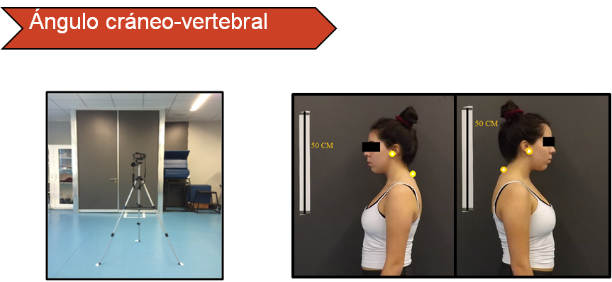
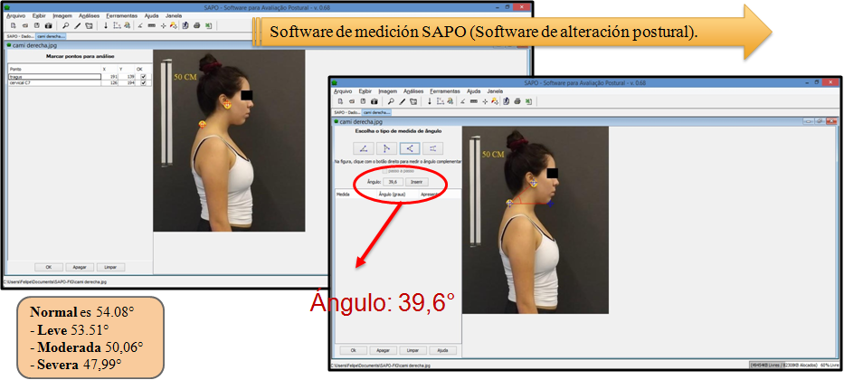
Protocolo de fotogrametría
50 cms
1,50 mts

Slide 25
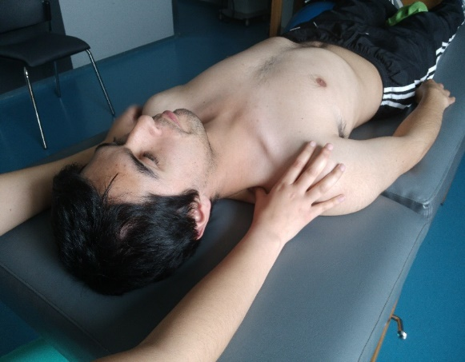
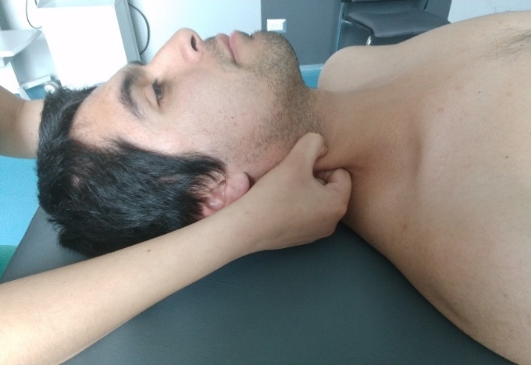
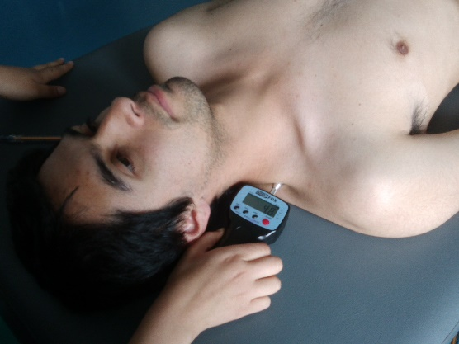
Protocolo evaluación y tratamiento PG en Trapecio Superior y ECOM
Exploración trapecio sup. derecho
Exploración ECOM derecho
Evaluación algometría PG trapecio superior derecho
1) Técnica de compresión isquémica 60 s
2) Escala EV para el dolor
3) Elongación del músculo

Slide 26
Protocolo de tratamiento muscular
Paraespinales
Profundos de cuello
Romboides
Fortalecimiento
3 series 10 repeticiones
6 Semanas
Protocolo Ejercicios + PG
Pectoral Mayor y menor
ECOM (PG)
Trapecio Superior (PG)
Extensores largos del cuello
Elongación
60 Min
3 Series 15 segundos

Slide 27
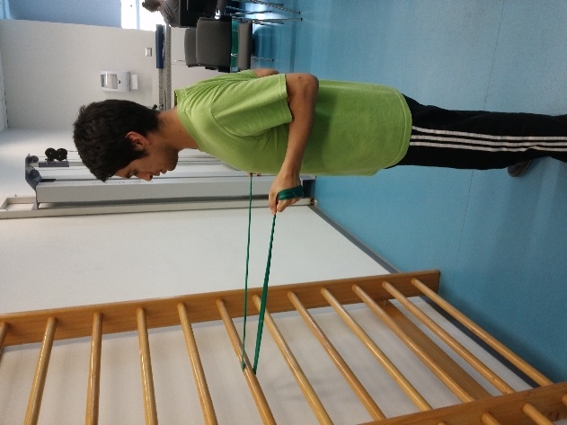
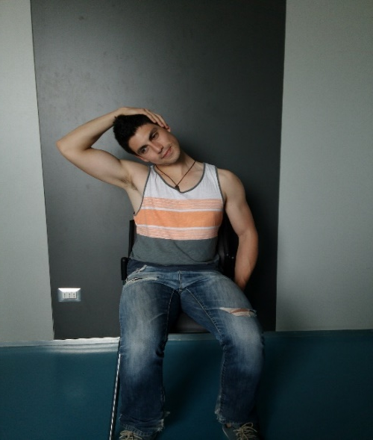
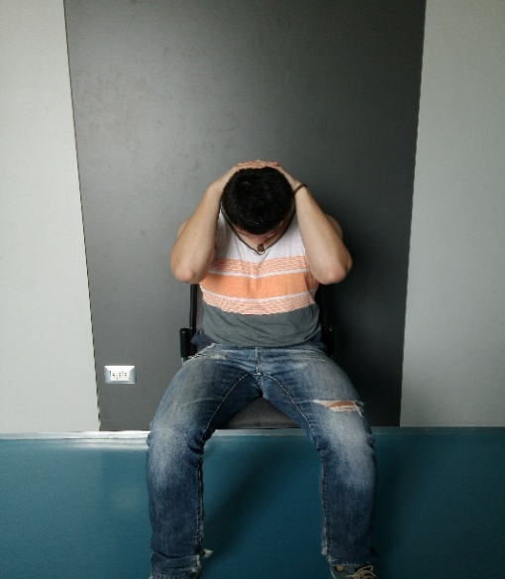
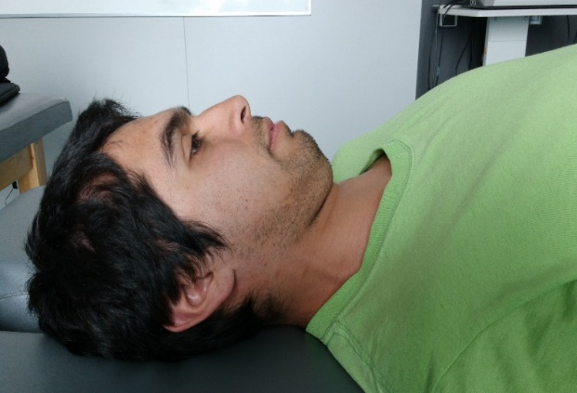
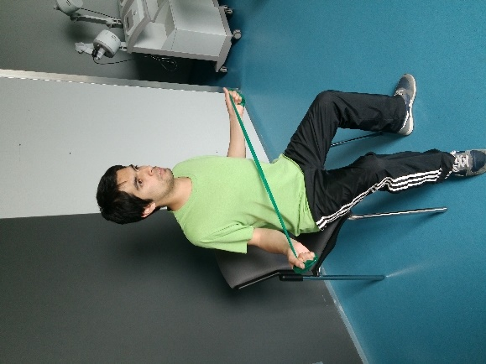
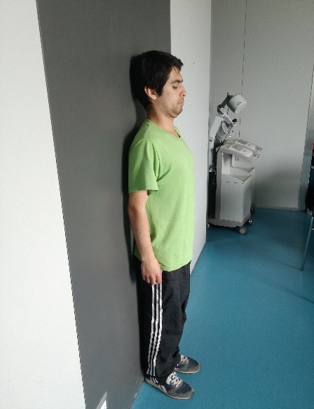
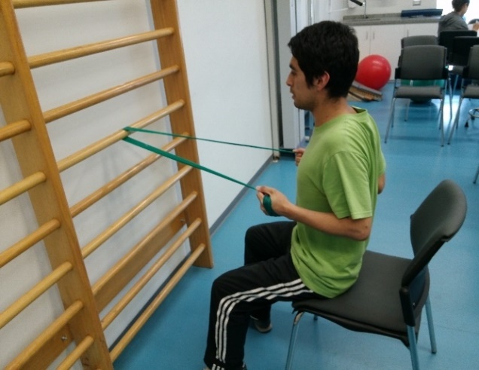
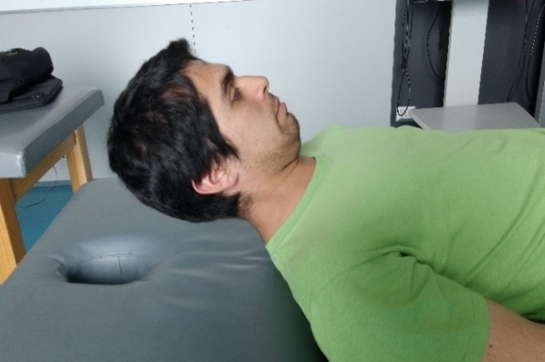

Slide 28
Análisis estadístico

Slide 29
Análisis de datos
Planilla de Microsoft Office Excel 2010
Angulo cráneo-vertebral derecho e izquierdo
MiniTab 17
Estadística descriptiva: La media, coeficiente de variación, desviación estándar, varianza y mediana
Umbral de dolor de los puntos gatillo en ECOM y Trapecio Superior
Pruebas estadísticas:
Prueba de normalidad: KS
Prueba paramétrica: Prueba T student para dos muestras
Prueba no paramétrica: Mann-Whitney

Slide 30
RESULTADOS

Slide 31
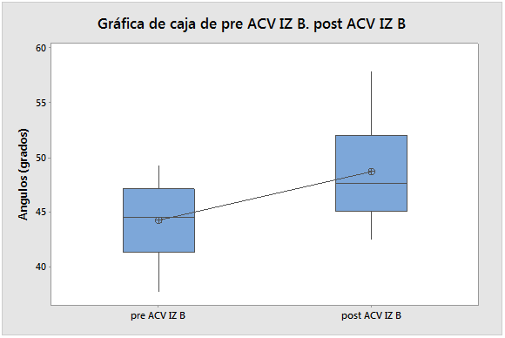

Resultados Grupo B: Tratamiento+PG
Gráfico de caja de prueba T-Student de dos muestras para ACV Izq. en el grupo B, pre y post.tratamiento.
Gráfico de caja de prueba T-Student de dos muestras para ACV Der. en el grupo B, pre y post.tratamiento.
P<0,05
P = 0,007
P<0,05
P = 0,023

Slide 32
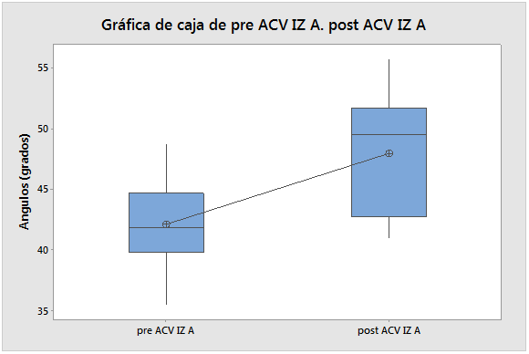
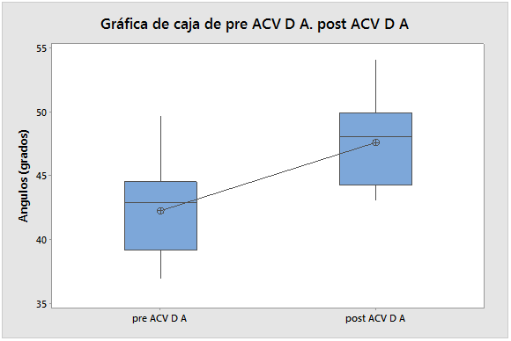
Resultados Grupo A: Sólo tratamiento
Gráfico de caja de prueba T-Student de dos muestras para ACV Izq. en el grupo A, pre y post.tratamiento.
Gráfico de caja de prueba T-Student de dos muestras para ACV Der. en el grupo A, pre y post.tratamiento.
P<0,05
P = 0,002
P<0,05
P = 0,001

Slide 33
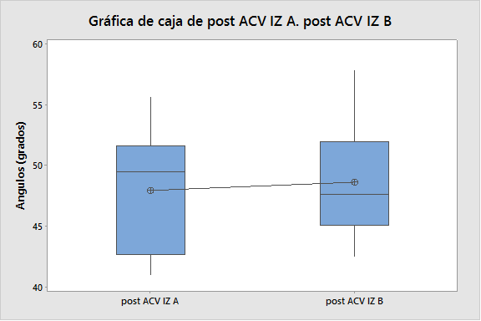
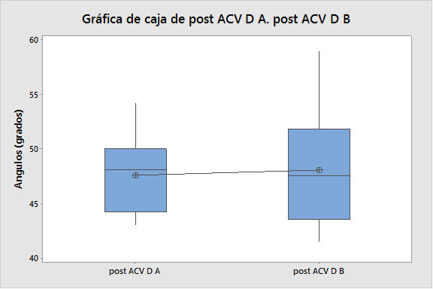
Resultados: Grupo A post TTO vs Grupo B post TTO
Gráfico de caja de prueba T-Student de dos muestras para ACV Izq. en el grupo A post vs el grupo B post
Gráfico de caja de prueba T-Student de dos muestras para ACV Derecho. en el grupo A post vs el grupo B post
P>0,05
P = 0,0697
P>0,05
P = 0,807

Slide 34

Ecom D° GA vs/ GB
H0
H1
Ecom I° GA vs/ GB
H0
H1
Prueba No Paramétrica de Mann-Whitney
T.S D° GA vs/ GB
H0
H1
T.S I° GA vs/ GB
H0
H1
P = 0,9800 > 0,05
P = 0,0022 <0,05
P = 0,0045 <0,05
P = 0,4233 >0,05
**H0: NO EXISTEN DIFERENCIAS EN EL HUMBRAL DE DOLOR
**H1: SI EXISTEN DIFERENCIAS EN EL HUMBRAL DEL DOLOR

Slide 35
Discusión
Cambio estadístico significativo en los ángulos cráneo-vertebrales de ambos grupos.
ACC
Musculos tónicos
Acortados
tensos
Sd. cruzado superior
Musculos fascicos
Inhibidos
debiles
-MsC. Damila Nápoles García,I MsC. Lizet García Cabrera,II MsC. Oscar Rodríguez Reyes II y Dr. C. Danilo Nápoles Méndez III. Contemporary tendencies of the physiopathological bases of bruxism. MEDISAN 2014; 18(8):1149-1156.
-Stephanie S Lynch, Charles A Thigpen, Jason P Mihalik, William E Prentice,Darin Padua; The effects of an exercise intervention on forward head and rounded shoulder postures in elite swimmers. Br J Sports Med 2010; 44: 376–381

Slide 36
fortalecimiento
Musculos fascicos
Aumento ROM cervical
Elongación
Musculos tónicos
-Liebenson C, Manual de rehabilitación de columna vertebral. 2ª Edición. Paidotribo; 1999.
- Harman K., Hubley-Kozey C., Butler H., Effectiveness of an Exercise Program to Improve Forward Head Posture in Normal Adults: A Randomized, Controlled 10 Week Trial. The Journal of Manual & Manipulative Therapy. 2005. Vol. 13 No. 3 163 - 176

Slide 37
Aumento de ángulo cráneo-vertebral mayor en grupo A
Espasmo muscular en modo de protección.
Técnica de compresión isquémica puede generar un espasmo muscular
Activación y sensibilización del huso muscular
Tensión y espasmos de la musculatura
agonista y antagonista
Sensibilización periférica y/o central
Leve distensión del músculo causa una contracción refleja del mismo
Inhibición del músculo afectado por P.G
P.G en un músculo puede inducir espasmo
en músculo adyacente
- Enrique Avelino Estévez Rivera*.Dolor miofascial. Medunab. Diciembre de 2001. Vol. 4 Número 12. 161-166
- M. Ruiz, V. Nadador, J. Fernández-Alcantud, J. Hernández-Salván1, I. Riquelme, G. Benito4. Dolor de origen muscular: dolor miofascial y fibromialgia. Rev. Soc. Esp. Dolor. 2007. (1) 36-44.
Anthony Chila. Foundations of Osteopathic Medicine. 3ª Edición. American Osteopathic Association. 2010.
MsC. Damila Nápoles García,I MsC. Lizet García Cabrera,II MsC. Oscar Rodríguez Reyes II y Dr. C. Danilo Nápoles Méndez III. Contemporary tendencies of the physiopathological bases of bruxism. MEDISAN 2014; 18(8):1149-1156.

Slide 38
Aumento de umbral de dolor mayor en grupo B
Técnica de compresión isquémica disminuye la sensibilidad del P.G a la presión manual y al dolor cervical.
La técnica de compresión isquémica disminuye el umbral del dolor después 24hr
- I. Salinas Bueno, C. Moreno Gómez, O. Velasco Roldán y A. Aguiló Pons. Terapia manual y terapia combinada en el abordaje de puntos gatillo: Revisión bibliográfica. Fisioterapia. 2009; 31(1):17–23.
- Zuil Escobar J et al, Modificaciones del umbral de dolor en un punto gatillo miofascial tras técnica de energía muscular, Rev. Soc. Esp Dolor. 2010; 17 (7):313–319.

Slide 39
Limitaciones
Tiempo de tratamiento
Muestra pequeña
→ extrapolación población
Grupo control

Slide 40
Conclusión
Efectividad del tratamiento
Cambios significativo
Calidad de vida
Objetivos de tratamiento
Disminución dolor
Disminución de anteposición cabeza sobre cuello.
Futuras investigaciones
+ Tratamientos PG para ACC
+ Muestra

Slide 41
Bibliografía

Slide 42
1.- Vélez Valarezco M. Posturografía clínica corporal y salud. 1st ed. Quito; 2011.
2.- Peterson kendall F, kendall McCreary E y cols. Músculos, pruebas, funciones y dolor postural. 4th ed: Marban; 1995.
3.- Rojas Perez M. Alteraciones posturales en los niños de 7 a 14 años. Unidad de rehabilitación infantil del servicio de medicina física y rehabilitación "Dr. Regulo Carpio Lopez" del Hospital central Universitario "Dr. Antonio María Pineda" (tesis de grado). Barquisimeto: Universidad Centroccidental; 2010.
4.- Estévez Rivera E. Dolor Miofascial. Bucaramanga: MEDUNAB; 2001.
5.- Simons D., Travell J., Simons L. Myofascial pain and dysfunction: the trigger point manual. 2nd ed: Panamericana; 1999.
6.- Fernández de la Peña C. The Role of Myofascial Trigger Points in Musculoskeletal Pain Syndromes of the Head and Neck. Curr Pain Headache Reports; 2007; 11 (3): 72- 365.
7.- Fernández de las Peña C. y cols. Myofascial Trigger Points, Neck Mobility, and Forward Head Posture in Episodic Tension-Type Headach. Headache. 2006 mayo; 47 (5): 662-672.
8.- Tali D. y cols. (2014), Upper cervical mobility, posture and myofascial trigger points in subjects with episodic migraine: Case-control study. Bodywork and Movement Therapies. 2014.
9.- Rico-Villademoros F. y cols. Trigger point evaluation in migraine patients: an indication of peripheral sensitization linked to migraine predisposition. European Journal of Neurology. 2006 marzo; 13 (3): 244-249.
10.- Araña Suarez S. Trastornos músculo - esqueléticos, psicopatología y dolor. Programa Nacional de I+ D+I FIPROS, Sociedad científica Interdisciplinar, Secretaría de Estado para la seguridad social, Ministerio del trabajo e Inmigración. Gobierno de España. Madrid; 2011.
11.- About. [Online]. [cited 2014 abril 15. Available from: http://backandneck.about.com.
12.- Neumann D. Fundamentos de la rehabilitación física. 1st ed.: Paidotribio; 2007.
13.- Asher A. Forward Head Posture of Back and Neck pain. [Online].; 2013 [cited 2014 abril 20. Available from: web: http://backandneck.about.com/od/neckpai1/f/Forward- Head-Posture.htm.
14.- Del Sol M, Hunter K, Evaluación postural de individuos mapuche de la zona costera de la IX región de Chile. Int. J. Morphol. 2004 diciembre; 22(4): 339-342.

Slide 43
15.- Rojas Pérez M. Alteraciones posturales en los niños de 7 a 14 años. Unidad de rehabilitación infantil del servicio de medicina física y rehabilitación "Dr. Regulo Carpio Lopez" del Hospital central Universitario "Dr. Antonio María Pineda" (tesis de grado). Barquisimeto: Universidad Centroccidental; 2010.
16.- Dommerholt J Huijbregts P. Myofascial trigger points. 1st ed.: Jones and Bartlett Publishers; 2011.
17.- Mora Guerrero M. Respuesta al tratamiento fisiátrico conservador en pacientes con síndrome miofascial (tesis de grado).Barquisimeto: Universidad Centroocidental; 2000.
18.- Garcia de Paula F, Mussolino de Queiroz A, Serrano K. Alteraciones posturales y su repercusión en el sistema estomatognático. Acta odontol. venez. 2008; 46(4): 1-7.
19.- Bricot B. Postura normal y posturas patológicas. IPP. 2008 enero;(2): 1-13.
20.- Fabris de Souza S y Cols. Postural changes in morbidly obese patients. Obesity surgery. 2005 agosto; 15(7): 1013-1016.
21.- Postural group. [Online]. [cited 2014 mayo 3. Available from: http://www.posturalgroup.com/02posturometria.html.
22.- Davidson J y Cols. Photogrammetry: an accurate and reliable tool to detect thoracic musculoskeletal abnormalities in preterm infants. Physiotherapy. 2012 septiembre; 98 (3): 243-249.
23.- Glaner M, Mota Y.L y cols. Fotogrametria: Fidedignidade e falta de objetividade na avaliação postural. Motricidade. 2012; 8(1): 78-85.
24.- Lunes DH y Cols. Comparative analysis between visual and computerized photogrammetry postural assessment. Brasileira de Fisioterapia. 2009 agosto; 4(13): 308-315.
25.- Salahzadeh Z, Maroufi N, Ahmadi A y cols. Assesment of forward head posture in females: Observational and photogrammetry methods. Back and Musculoskeletal rehabilitation. 2014;27(2): 131-139.
26.- El-Hamalaway. Forward head correction exercises for management of myogenic temporomandibular join dysfunction. American Science. 2011; 7(8): 71-77.
27.- Armijo-Olivo S y cols. Comparative analysis between visual and computerized photogrammetry postural assessment. Brasileira Fisioterapia. 2009 agosto; 13(4): 308-315.

Slide 44
29.- Ebneshahidi NS y cols. The effects of laser acupuncture on chronic tension headache - a randomised controlled trial. Acupuncture in medicine. 2005 marzo; 23(1): 13-18.
30.- Busquet L. Cadenas musculares. 6th ed. Barcelona: Paidotribo; 2002: 15-146.
31.- Insausti Valdivia J. In Dolor miofascial, manual de exploración y tratamiento. Madrid: Ergon; 2006.
32.- Gerwin RD. A review of myofascial pain and fibromyalgia-factors that promote their persistence. Acupunct Med. 2005 septiembre; 23(3): 121-134.
33.- Ruiz M y cols. Dolor de origen muscular: dolor miofascial y fibromialgia. Soc. Esp. del Dolor. 2007 enero-febrero; 1(14): 36-44.
34.- Zuil Escobar J y cols. Modificaciones del umbral de dolor en un punto gatillo miofascial tras tecnica de energı́a muscular. Sociedad española del dolor. 2010 octubre; 17(7).
35.- Altan A y cols. Investigation of effects of GaAs laser therapy on cervical myofascial pain syndrome. Reumathol Int. 2005 enero; 25(1): 23-27.
36.- Salinas Bueno I y cols. Terapia manual y terapia combinada en el abordaje de puntos gatillo: Revisión bibliográfica. Fisioterapia. 2008 enero; 31(1); 17-23
37.- Gonçalves Silva A. Head posture assessment for patients with neck pain: Is it useful?. Therapy and Rehabilit. 2009 enero; 1(16)
38.- Helsinki. Declaración de Helsinki de la Asociación Médica Mundial. 1975. Apéndice F: 203-206.
39.- Hernández Sampieri R., Fernández Collado C, Baptista Lucio P. Metodología de la Investigación, 5th ed. México. D.F 2010, 2006, 1998,1991: 83-84.
40.- Hernández Sampieri R., Carlos Fernández Collado, Pilar Baptista Lucio, Metodología de la Investigación, 5th ed. México. D.F 2010, 2006, 1998,1991, Pag. 158-159.
41.- A Dia A. The role of forward head correction in management of adolescent idiopathic scoliotic patients: a randomized controlled trial. Clinical Rehabilitation. 2012; 26(12): 1123-1132.
42.- Harman K, Hubley-Kozey C y cols. Effectiveness of an exercise program to improve forward head posture in normal adults: A randomized, controlled 10-week trial. Manual & Manipulative Therapy. 2005 septiembre; 3(13).
43.- Prentice W. Técnicas de rehabilitación en la medicina deportiva. 3rd ed. Barcelona: Paidotribo; 2001.
44.- Brotzman B, Wilksegundos K. Rehabilitación ortopédica clínica. 2° ed. Madrid: Elsevier. 2005: 157.

Slide 45
45.- McAtee C. Estiramientos facilitados: Estiramientos y fortalecimiento con facilitación neuromuscular propioceptiva. 3° ed. Madrid: Médica panamericana. 2007.
46.- Cleland J, Fernández de las Peñas, Huijbregts P. Síndrome doloroso en el cuello y en el miembro superior. Elsevier Health Sciences.
47.- Fejer R, Kyvik K, Hartvigsen H. The prevalence of neck pain in the world population: a systematic critical review of the literature. Eur Spine J.2006; 15: 834–848.
48.- Gadotti I. Measurement Properties of the Sagittal Craniocervical. Edmonton: University of Alberta, Faculty of Rehabilitation Medicine; 2010.
49.- Liebenson C, Manual de rehabilitación de columna vertebral. 2ª Edición. Paidotribo; 1999.
50.- Prentice W. Técnicas de rehabilitación en la medicina deportiva. 3ª ed. Barcelona: Paidotribo; 2001.
51.- Harman K., Hubley-Kozey C., Butler H., Effectiveness of an Exercise Program to Improve Forward Head Posture in Normal Adults: A Randomized, Controlled 10 Week Trial. The Journal of Manual & Manipulative Therapy. 2005. Vol. 13 No. 3 163 - 176
50.- MsC. Damila Nápoles García,I MsC. Lizet García Cabrera,II MsC. Oscar Rodríguez Reyes II y Dr. C. Danilo Nápoles Méndez III. Contemporary tendencies of the physiopathological bases of bruxism. MEDISAN 2014; 18(8):1149-1156.
51.- M. Ruiz, V. Nadador, J. Fernández-Alcantud, J. Hernández-Salván, I. Riquelme, G. Benito. Dolor de origen muscular: dolor miofascial y fibromialgia. Rev. Soc. Esp. Dolor. 2007. (1) 36-44.
52.- Enrique Avelino Estévez Rivera*.Dolor miofascial. Medunab. Diciembre de 2001. Vol. 4 Número 12. 161-166
53.- Anthony Chila. Foundations of Osteopathic Medicine. 3ª Edición. American Osteopathic Association. 2010.
54.- M. Ruiz, V. Nadador, J. Fernández-Alcantud, J. Hernández-Salván, I. Riquelme, G. Benito. Dolor de origen muscular: dolor miofascial y fibromialgia. Rev. Soc. Esp. Dolor.2007. (1) 36-44.

Slide 46
55.- I. Salinas Bueno, C. Moreno Gómez, O. Velasco Roldán y A. Aguiló Pons. Terapia manual y terapia combinada en el abordaje de puntos gatillo: Revisión bibliográfica. Fisioterapia. 2009; 31(1):17–23.
56.- Zuil Escobar J et al, Modificaciones del umbral de dolor en un punto gatillo miofascial tras técnica de energía muscular, Rev. Soc. Esp Dolor. 2010; 17 (7):313–319.
57.- Simon Vulfsons,Trigger Point Needling: Techniques and Outcome, Curr Pain Headache Rep (2012) 16:407–412.
58.- Fernandez de las Peñas C,Myofascial trigger points in subjects presenting with mechanical neck pain: A blinded, controlled study, Manual Therapy 12 (2007) 29–33.
59.- Seyyed-Ehsan; Ekhtiari, Hamed. A Review on Experimental Assessments of Pain Threshold in Healthy Human Subjects. (2010). BCN 1 (4): pp. 62-67.
60.- DeLaune Valerie. Puntos Gatillo, tratamiento para aliviar el dolor. 1ª Edición. Paidotribo. 2013.
61.- Michele K. Moore, DCa. Upper Crossed Syndrome and its relationship to cervicogenic headache. J Manipulative Physiol Ther. 2004. 27:414-20
62.- Stephanie S Lynch, Charles A Thigpen, Jason P Mihalik, William E Prentice,Darin Padua; The effects of an exercise intervention on forward head and rounded shoulder postures in elite swimmers. Br J Sports Med 2010; 44: 376–381

Slide 47
Facultad de Ciencias de la Rehabilitación
Escuela de kinesiología
“Comparación de la efectividad de un tratamiento de fortalecimiento de
musculatura cervical con y sin la aplicación conjunta de un tratamiento
de puntos gatillo en los músculos trapecio superior y/o
estenocleidooccipitomastoideo, en sujetos entre 18 a 25 años,
estudiantes de educación superior de la región de Valparaíso, que
presenten anteposición de cabeza sobre cuello.”
Tesis para optar al grado de Licenciado en Kinesiología.
Integrantes:
Felipe Alvarez Pinto
Laia Cojó Bravo
Franco Salinas Bravo
Ximena Tobar González
Profesor Guía: Klga. Oriana Rozas Maureira.
Agosto 2015, Viña Del Mar.

